Slide 1
CARRERAS Y REGLAMENTO
GRUPO DE TRABAJO DE INICIACIÓN AL ATLETISMO

Slide 2
TIPOS

Slide 3
LAS CARRERAS
OLÍMPICAS
Carreras de fondo
Carreras de medio fondo
Carreras de velocidad
5000 m. 10000 m
3000 m f Maratón
(42,195 m)
400 m 800m 1500m
100m 200m
Carreras de Vallas
Carreras de relevos
Carreras de obstáculos
110 m 200m 400m
100 m vallas femenino
4x100m 4x400m
3000 m obstáculos
Marcha atlética
20km 50km 10km F

Slide 4
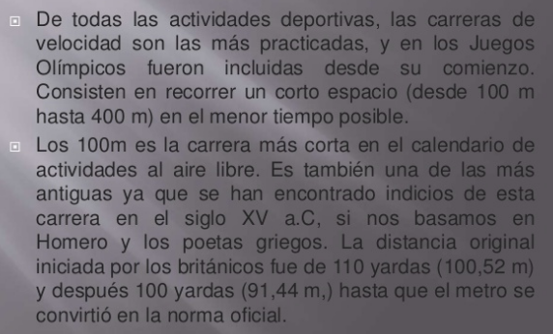
VELOCIDAD

Slide 5
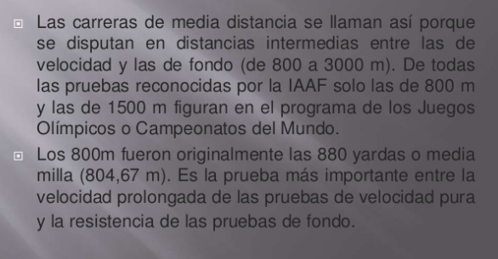
MEDIO FONDO

Slide 6
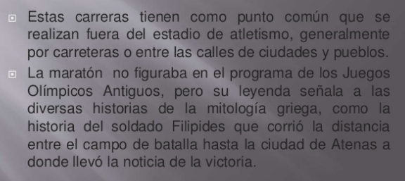
RUTA

Slide 7
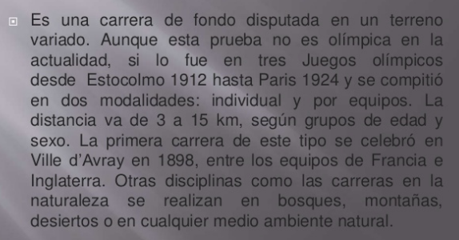
CAMPO A TRAVÉS

Slide 8
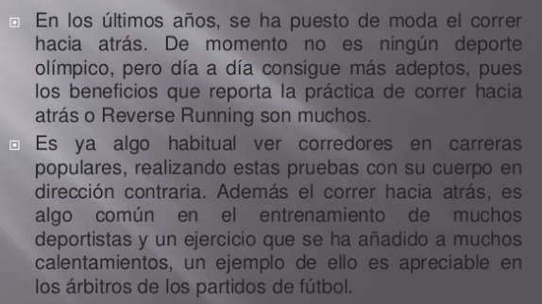
CARRERA ATRÁS

Slide 9
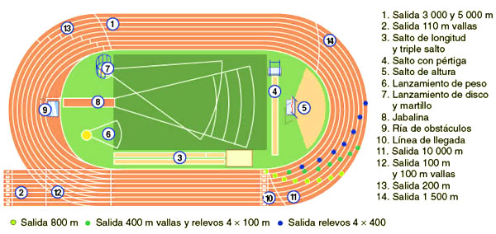
REGLAMENTO

Slide 10
Las competiciones de velocidad se realizan en una pista estándar, con 6 a 8 carriles, de 400 metros de longitud, tendrá dos rectas paralelas y dos curvas cuyos radios serán iguales, el interior de la pista estará limitado por un bordillo de material apropiado, de aproximadamente 5 centímetros de alto y un mínimo 5 centímetros de ancho. La medida del contorno de la pista se tomará a 30 cm al exterior del bordillo interno de la misma o, donde no haya bordillo, a 20 cm de la línea que limita el interior de la pista

Slide 11
La distancia de la carrera será medida desde el borde de la línea de salida más alejada de la meta, hasta el borde de la línea de llegada más cercana a la salida. En todas las carreras, hasta 400 m, cada atleta tendrá un carril individual, de 122 y 125 cm, señalada por líneas de 5 cm de anchura. En la medida de la anchura de cada calle se incluirá la línea a la derecha de la misma, en el sentido de la carrera. En las reuniones internacionales organizadas bajo el control de la IAAF la pista deberá tener 8 carriles

Slide 12
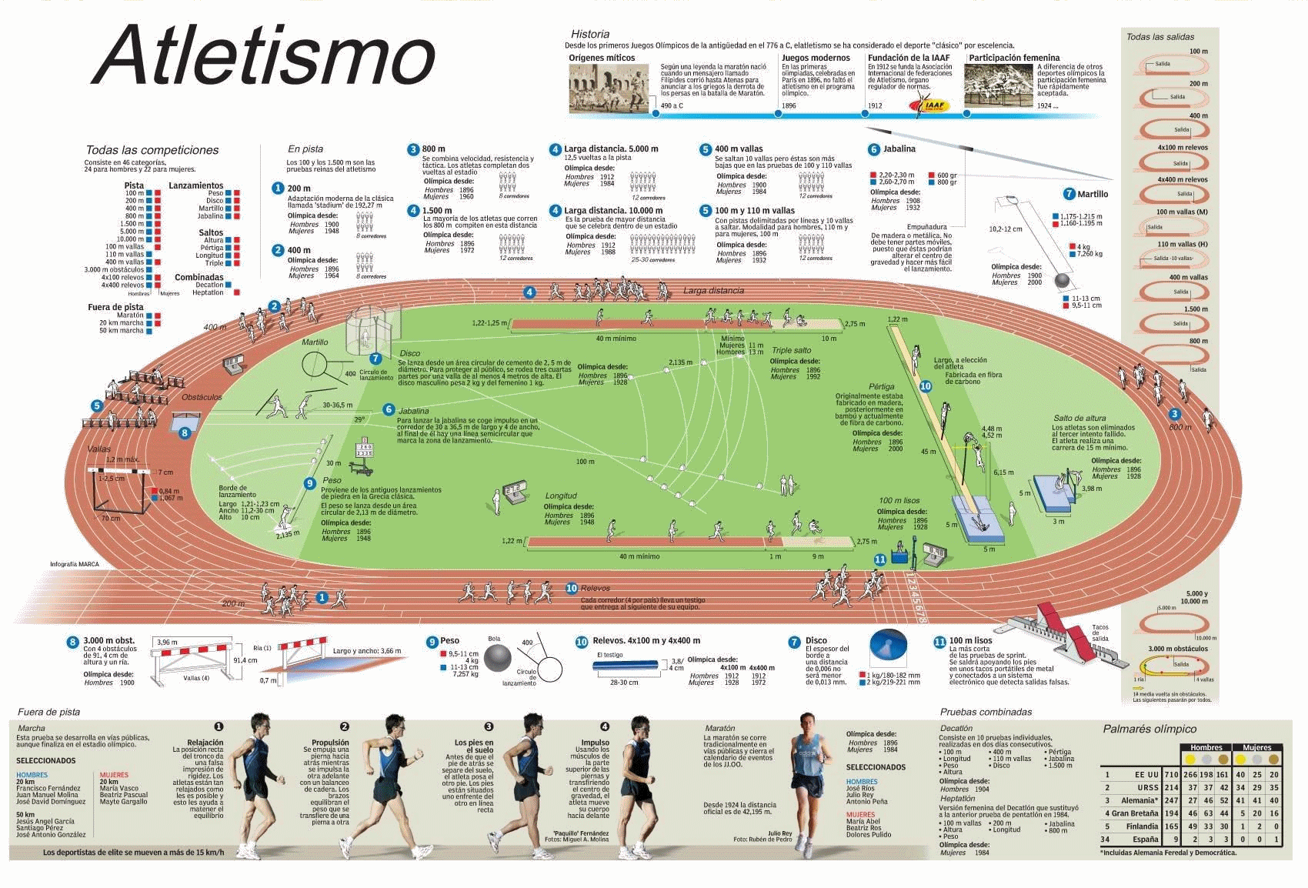

Slide 13
100m, 200m y 400m
Los corredores deben respetar la cuerda de la pista. En las pruebas por calles, no se puede pisar la línea separadora de las mismas.
Sólo existe una salida nula, si se escapa estará descalificado
Salida de tacos o de abajo

Slide 14
A partir de 800m
Se realiza salida de pie, al realizar media vuelta a pista en la zona señalizada podrán reunirse cerca de la cuerda
Si existe mas de 12 corredores se realizará la salida en dos grupos equitativos uno delante del otro
En el caso de pruebas de larga distancia, donde se puede producir el hecho de que un corredor ‘doble a otro (es decir, le coja una o más vueltas de ventaja). Si el momento en el que se produce el adelantamiento, éste debe permitir el paso al primero, sin entorpecer la maniobra.

